Slide 1
Перспективы хирургического лечения пациентов с облитерирующим эндартериитом
Клиника инновационной хирургии город Клин
2019

Slide 2
Основные проблемы в лечении больных с болезнью Бюргера
Воспалительное поражение сосудов мелкого и среднего калибра
Облитерация дистального сосудистого русла
Рецидивирующее течение заболевания
Молодой возраст больных и ранняя инвалидность

Slide 3
Подход к лечению эндартериита в современной сосудистой хирургии
Стремление к консервативному лечению
Частое использование поясничной симпатэктомии
Применение методов «непрямой» реваскуляризации
Попытки интерполировать эндоваскулярные подходы к атеросклерозу на эндартериит
Надежды на факторы роста сосудов, индукторы ангиогенина и вазапростан

Slide 4
Основная последовательность при лечении эндартериита
Вазапростан и гормоны
Симпатэктомия
РОТ
Ангиопластика
Артериализация венозного кровотока стопы
Ампутация пальцев
Резекция стопы
Ампутация голени

Slide 5
Почему мы позволяем себе рассуждать об этой проблеме?
В нашей клинике каждый год проходят лечение более 20 пациентов с болезнью Бюргера (всего 214 человек с 2008 года)
Мы применяли все рекомендуемые и возможно эффективные технологии для лечения
Мы сопровождаем большинство наших пациентов по жизни и стараемся отслеживать их судьбу.

Slide 6
Наши результаты консервативной терапии
(пролечено всего 96 пациентов)
Пульс-терапия гормонами (солумедрол 1 грамм в день).
Циклофосфан 200мг внутривенно однократно
Вазапростан 60 мкг внутривенно за 3 часа №14

Slide 7
Результаты ангиопластики при болезни Бюргера -
Всего нами этот метод лечения проведен у 28 пациентов

Slide 8
Возможные выходы из ситуации
Купирование активности воспалительного процесса
Выполнение секвенциального аутовенозного шунтирования с включением максимального количества проходимых сосудов
Применение аутотрансплантатов на сосудистой ножке

Slide 9
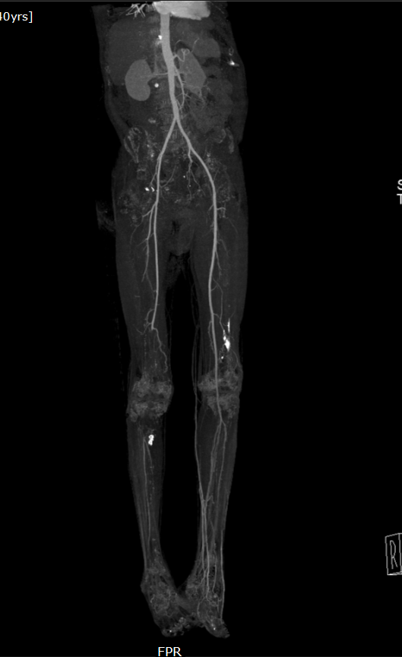
Выбор целевых артерий для секвенциального шунтирования
МСКТ малоинформативно
Суперселективная ангиография – отмечаются проходимые сегменты артерий диаметром не менее 1 мм
Формула расчета достаточного русла (диаметр аутовенозного шунта + 2 мм = сумме диаметров выбранных участков целевых артерий.
Подходят любые коллатерали, не обязательно стволы.

Slide 10
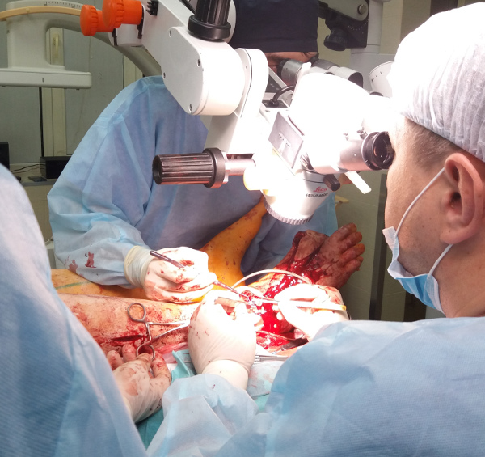
Техника дистального анастомоза
Ревизия тибиальной или стопной артерии в области обнаруженных коллатералей
Артериотомия стволов
Эндартерэктомия под микроскопом
Обнаружение устьев проходимых ветвей
Интраоперационная суперселективная ангиография обнаруженных ветвей
Создание площадки для дистального анастомоза.
Пластика устьев обнаруженных ветвей.
Выполнение микроанастомоза между аутовенозным шунтом и сегментом артерии с подготовленными ветвями

Slide 11
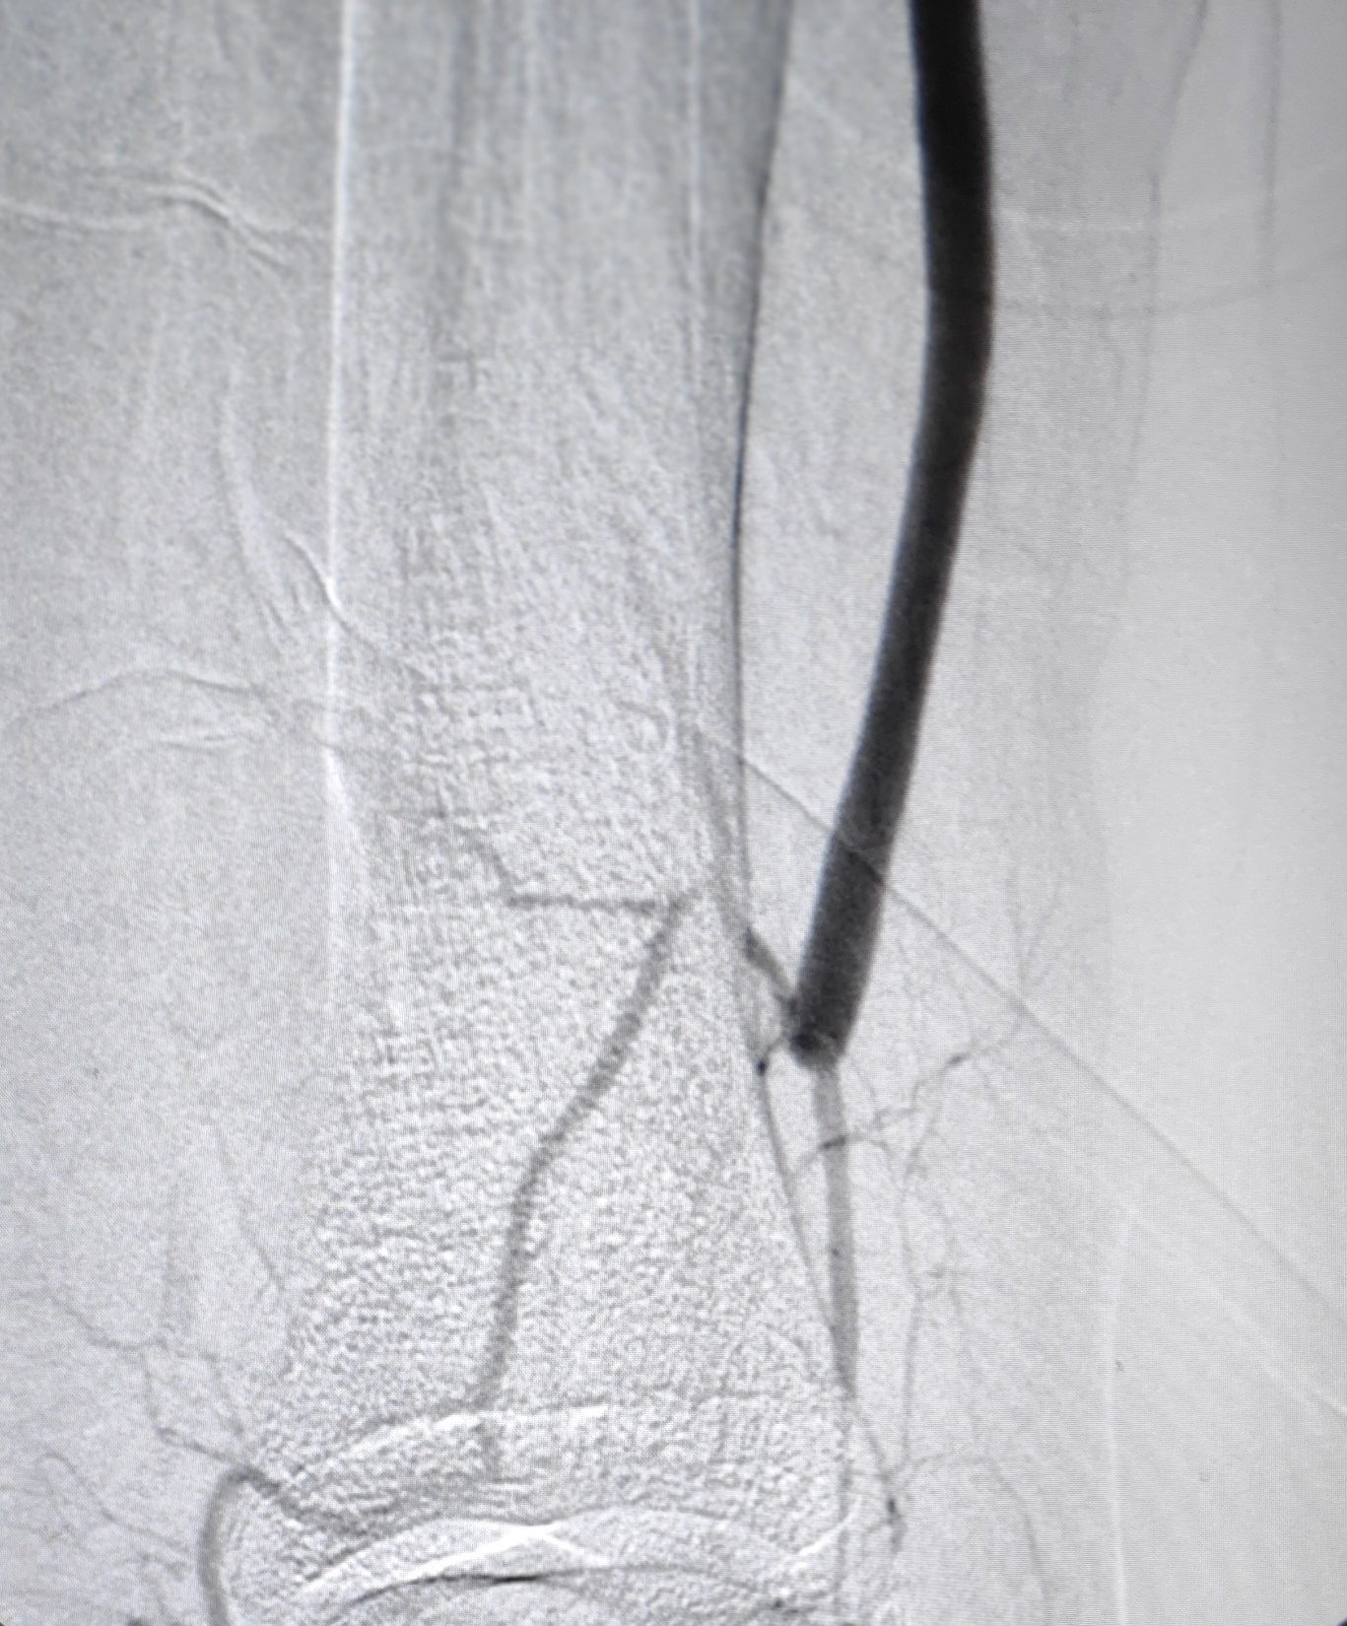
Интраоперационная ультраселективная ангиография

Slide 12
Эндартерэктомия из окклюзированной берцовой артерии

Slide 13
Кровоток из устьев коллатеральных ветвей

Slide 14
Выполнение дистального микроанастомоза

Slide 15
УЗИ по шунту и дистальным артериям

Slide 16
Ангиография после операции

Slide 17
Оценка адекватности оттока из шунта

Slide 18
Методы разгрузки шунта при плохом оттоке
Лоскут

Slide 19
Ангиопластика артерии
«раздавленной» дистальнее анастомоза

Slide 20
Влияние интраоперационной ангиографии на результаты дистальных реконструкций

Slide 21
Наши внутренние убеждения и выводы
В клинике выполняющей бедренно-берцовые сосудистые реконструкции обязательно должна быть возможность интраоперационной узи-диагностики и желательно ангиографии.
Применение интраоперационной ангиографии позволяет точно установить проблемы в сосудистой реконструкции.
Хирург, занимающийся дистальными реконструкциями должен обязательно владеть навыками периферических ангиопластик, для выполнения коррекции оттока.

